Slide 1
Padrões de Projetos
Prof Escobar
Leandro.escobar@up.edu.br
41 98423 5242 (contato preferencial)

Slide 2
Singleton
O padrão Singleton é um dos padrões de design criacionais, cujo objetivo é garantir que uma classe tenha apenas uma única instância durante toda a execução da aplicação, fornecendo um ponto de acesso global a essa instância. Em termos teóricos, o Singleton resolve dois problemas principais:
1. Controle de Instância Única: O Singleton garante que apenas uma instância de uma classe seja criada, evitando a criação de múltiplas instâncias em diferentes partes do código. Isso é útil quando é necessário um controle centralizado de um recurso, como gerenciadores de conexão com banco de dados, configurações globais, cache, logs, ou qualquer outro recurso compartilhado.
2. Acesso Global: O Singleton oferece um ponto de acesso global a essa única instância, permitindo que diferentes partes do sistema utilizem os mesmos dados ou funcionalidades sem precisar passar a instância explicitamente entre os componentes.
Características principais do Singleton:
Construtor privado: O construtor da classe é privado, o que impede a criação de instâncias fora da própria classe.
Instância controlada: Um método público (geralmente chamado getInstance()) é responsável por verificar se a instância já foi criada. Caso contrário, ele cria e retorna essa instância.
Persistência da instância: Uma vez criada, a instância persiste durante o ciclo de vida da aplicação, garantindo que o mesmo objeto seja reutilizado sempre que necessário.

Slide 3
Singleton
Quando utilizar o Singleton
Quando um único ponto de controle centralizado é necessário, como em:
Gerenciamento de conexões com bancos de dados.
Log de sistemas.
Armazenamento de configurações globais da aplicação.
Controle de acesso a recursos compartilhados ou estados globais.
Vantagens:
Eficiência de Recursos: Evita a criação de múltiplas instâncias desnecessárias, economizando memória e tempo de processamento.
Consistência: Garante que todos os componentes da aplicação estejam usando a mesma instância de um recurso, evitando inconsistências.
Desvantagens:
Dificuldade de Teste: Pode complicar a escrita de testes unitários, pois o estado da instância Singleton pode persistir entre os testes.
Possível Violação do Princípio de Responsabilidade Única: Se o Singleton começar a acumular funcionalidades, ele pode acabar assumindo mais responsabilidades do que deveria, violando princípios de design de software, como o SOLID.

Slide 4
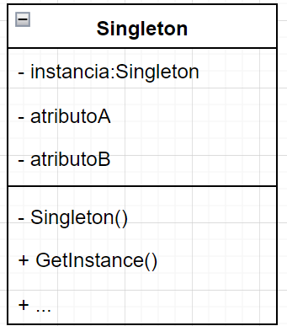
Singleton
Estrutura

Slide 5
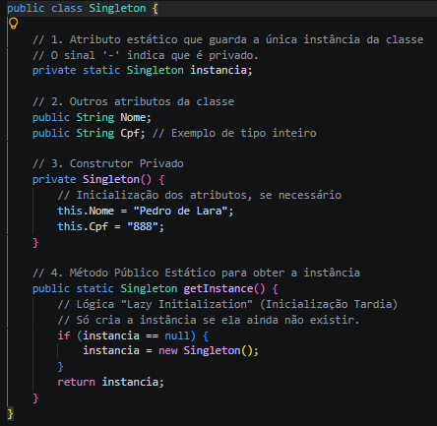
Singleton

